Slide 1
প্রিয় শিক্ষার্থীবৃন্দ

Slide 2
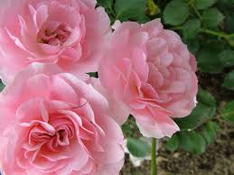
উপস্থাপনায়
লিপি দেবনাথ
সহকারি শিক্ষক
সেন্ট নিকোলাস স্কুল & কলেজ
নাগরি,কালিগঞ্জ, গাজীপুর ।

Slide 3
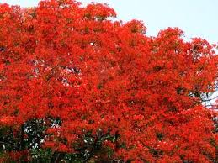
বাংলা ক্লাসে
সকলকে
শুভেচ্ছা

Slide 4
পাঠ পরিচিতি
শ্রেণিঃ নবম ও ১০ম
বিষয়ঃ বাংলা ব্যাকরণ
অধ্যায়ঃ৩য়

Slide 5
আজকের পাঠঃ
অধ্যায়ঃ ৩য়
পরিচ্ছেদঃ৬ষ্ঠ
বহুব্রীহি সমাস

Slide 6
শিখন ফলঃ
এই পাঠ শেষে শিক্ষার্থীরা –
১। বহুব্রীহি সমাস কাকে বলে তা বলতে পারবে ।
২। বহুব্রীহি সমাস কত প্রকার ওকী কী তা সংজ্ঞাসহ উদাহরণ দিতে পারবে ।

Slide 7
বহুব্রীহি সমাসঃ
যে সমাসে সমস্যমান পদ্গুলোর কোনোটির অর্থ না বুঝিয়ে , অন্য কোনো পদকে বোঝায়, তাকে বহুব্রীহি সমাস বলে । যথা – বহু ব্রীহি আছে যার = বহুব্রীহি । এখানে ;ভু; কিংবা ব্রীহি কোনোটিরই অর্থের প্রাধান্য নেই, যার বহু ধান আছে এমন লোককে বোঝাচ্ছে ।
বহুব্রীহি সমাসে সাধারণত যার ,যাতে ইত্যাদি শব্দ ব্যাসবাক্যরূপে ব্যবহৃত হয় । যথযঃ আয়ত লোচন যার = আয়তলোচনা (স্ত্রী), মহান আত্মা যার = মহাত্মা, স্বচ্ছ সলিল যার = স্বচ্ছসলিলা , নীল বসন যার = নীলবসনা,স্থির প্রতিজ্ঞ যার = স্থিরপ্রতিজ্ঞ, ধীর বুদ্ধিযার = ধীরবুদ্ধি ।
সহ কিংবা ;সহিত’ শব্দের সাথে অন্য পদের বহুব্রীহি সমাস হলে ‘সহ’ ও সহিত’ এর স্থলে ‘স’ হয় । যেমন – বান্ধবসহ বর্তমান = সবান্ধব , সহ উদর যার = সহোদর ।এরূপ – সজল , সফল , সদর্প, সলজ্জ, সকল্যাণ ইত্যাদি ।

Slide 8
বহুব্রীহি সমাসে পরপদে মাতৃ, পত্নী, পুত্র,স্ত্রী ইত্যাদি শব্দ থাকলে এ শব্দগুলোর সাথে ‘ক’ যুক্ত হয় ।যেমনঃ নদী মাতা (মাতৃ) যার = নদীমাতৃক, বি (বিগত) হয়েছে পত্নী যার = বিপত্নীক। এরূপ, সস্ত্রীক, অপুত্রক ইত্যাদি ।
বহুব্রীহি সমাসে সমস্তপদে ;অক্ষি’ শব্দের স্থলে ‘অক্ষ’ এবং ‘নাভি’ শব্দ স্থলে ‘নাভ’ হয় । যেমনঃ কমলের ন্যায় অক্ষি যার = কমলাক্ষ, পদ্ম নাভিতে যার = পদ্মনাভ । এরূপ- ঊর্ণ্নাভ ।
বহুব্রীহি সমাসে পরপদে ‘জায়া’ শব্দ স্থানে ‘জানি’ হয় এবং পূর্বপদের কিছু পরিবর্তন হয় । যেমনঃ যুবতী জায়া যার =যুবজানি (যুবতী স্থলে ‘যুব’ এবং ‘জায়া’ স্থলে জানি হয়েছে ) ।
বহুব্রীহি সমাসে পরপদে ‘চূড়া’ শব্দ সমস্ত পদে ‘চূড়’ এবং ‘কর্ম’ শব্দ সমস্ত পদে ‘কর্মা’ হয় । যেমনঃ চন্দ্র চূড়া যার = চন্দ্রচূড়, বিচিত্র কর্ম যার = বিচিত্রকর্মা ।
বহুব্রীহি সমাসে ‘সমান’ শব্দের স্থানে ‘স’ এবং ‘সহ’ হয় । যেমন –সমান কর্মী যে সহকর্মী, সমান বর্ণ যার = সমবর্ণ , সমান উদর যার = সহোদর ।
বহুব্রীহি সমাসে পরপদে ‘গন্ধ’ শব্দ স্থানে ‘গন্ধি’ বা গন্ধা’ হয় । যথাঃ সুগন্ধ যার = সুগন্ধি, পদ্মের ন্যায় গন্ধ যার = পদ্মগন্ধি ।

Slide 9
বহুব্রীহি সমাসের প্রকারভেদঃ
বহুব্রীহি সমাস আট প্রকারঃ
১, সমানাধিকরণ বহুব্রীহি
২। ব্যাধিকরণ বহুব্রীহি
৩। ব্যতিহার বহুব্রীহি
৪। নঞ বহুব্রীহি
৫ মধ্যপদলোপী বহুব্রীহি
৬। প্রত্যয়ান্ত বহুব্রীহি
৭। অলুক বহুব্রীহি
৮। সংখ্যাবাচক বহুব্রীহি ।

Slide 10
১। সমানাধিকরণ বহুব্রীহি
পূর্বপদ বিশেষণ ও পরপদ বিশেষ্য হলে সমানাধিকরণ বহুব্রীহি সমাস হয় । যেমন- হত হয়েছে শ্রী যার = হতশ্রী । খোশ মেজাজ যার =খোশমেজাজ, এরকমঃ হৃতসর্বস্ব, উচ্চশির , পীতাম্বর, নীলকণ্ঠ, জবরদস্তি, সুশীল,সুশ্রী, বদবখত, কম্বখত ইত্যাদি ।
২। ব্যাধিকরণ বহুব্রীহি
বহুব্রীহি সমাসের পূর্বপদ এবং পরপদ কোনটিই যদি বিশেষণ না হয় , তবে তাকে বলে ব্যাধিকরণ বহুব্রীহি । যথা- আশীতে বিষ যার = আশীবিষ, কথা সর্বাস্ব যার কথাসর্বস্ব ।
পরপদ কৃদন্ত বিশেষণ হলেও ব্যাধিকরণ বহুব্রীহি সমাস হয় । যেমন- দুই কান কাটা যার = দু কানকাটা ।বোঁটা খসেছে যার = বোঁটাখসা, অনুরূপভাবে- ছা-পোষা, পাতা-চাটা, পাতাছেঁড়া, ধামাধরা ইত্যাদি ।

Slide 11
৩। ব্যতিহার বহুব্রীহি
ক্রিয়ার পারস্পরিক অর্থে ব্যতিহার বহুব্রীহি হয় । এ সমাসে পূর্বপদে ‘আ’ এবং পরপদে’ই’ যুক্ত হয় । যথা – হাতে হাতে যে যুদ্ধ = হাতাহাতি , কানে কানে যে কথা = কানাকানি । এমনিভাবে – চুলাচুলি, কাড়াকাড়ি, গালাগালি, দেখাদেখি, কোলাকুলি, লাঠালাঠি, হাসাহাসি, গুঁতাগুঁতি,ঘুষাঘুষি ইত্যাদি,
৪। নঞ বহুব্রীহি
বিশেষ্য পূর্বপদের আগে নঞ (না অর্থবোধক) অব্যয় যোগ করে বহুব্রীহি সমাস করা হলে তাকে নঞ বহুব্রিহি বলে । নঞ বহুব্রীহি সমাসে সাধিত পদটি বিশেষণ হয় । যেমন- ন(নাই) জ্ঞান যার =অজ্ঞান,বে (নাই) হেড যার = বেহেড, না (নাই) চারা (উপায়) যার = নাচার ।নি (নাই) ভুল যার = নির্ভুল , না (নয়) জানা যা = নাজানা , অজানা ইত্যাদি । এরকম – নাহক, নির্ঝঞ্ঝাট, অবুঝ, অকেজো, বে-পরোয়া ,বেহুঁশ, অনন্ত, বেতার ইত্যাদি ।

Slide 12
৫। মধ্যপদলোপী বহুব্রীহি
বহুব্রীহি সমাসের ব্যাখ্যার জন্য ব্যবহৃত বাক্যাংশের কোনো অংশ যদি সমস্তপদে লোপ পায়, তবে তাকে মধ্যপদলোপী বহুব্রীহি বলে । যেমন- বিড়ালের চোখের ন্যায় চোখ যে নারীর = বিড়ালচোখী, হাতে খড়ি দেওয়া হয় যে অনুষ্ঠানে = হাতেখড়ি। এমনি ভাবে –গায়ে হলুদ,মেনিমুখো ইত্যাদি ।

Slide 13
৬। প্রত্যয়ান্ত বহুব্রীহি
যে বহুব্রীহি সমাসের সমস্তপদে আ, এ, ও ইত্যাদি প্রত্যয় যুক্ত হয় তাকে বলা হয় প্রত্যয়ান্ত বহব্রীহি । যথা -
এক দিকে চোখ (দৃষ্টি) যার = একচোখা (চোখ + আ ) ঘরের দিকে মুখ যার = ঘরমুখো (মুখ + ও ), নিঃ (নেই ) খরচ যার = নি –খরচে (খরচ + এ ) । এরকম – দোটানা , দোমনা , একগুঁয়ে, অকেজো , একঘরে , দোনলা , দোতলা , ঊনপাঁজুরে ইত্যাদি ।

Slide 14
৭। অলুক বহুব্রীহি
যে বহুব্রীহি সমাসে পূর্ব বা প্রপদের কোনো পরিবর্তন হয় না , তাকে অলুক বহব্রীহি বলে । অলুক বহুব্রীহি সমাসে সমস্তপদটি বিশেষণ হয় । যথা -
মাথায় পাগড়ি যার – মাথায়পাগড়ি ,গলায় গামছা যার = গলায়গামছা ,(লোকটি ) এরূপ, হাতে-ছড়ি, কানে – কলম , গায়ে – পড়া , হাতে – বেড়ি , মাথায় – ছাতা , মুখে – ভাত , কানে – খাটো ইত্যাদি ।

Slide 15
৮। সংখ্যাবাচক বহব্রীহি
পূর্বপদে সংখ্যাবাচক এবং পরপদ বিশেষ্য হলে এবং সমস্তপদটি বিশেষণ বোঝালে তাকে সংখ্যাবাচক বহুব্রীহি বলা হয় । এ সমাসে সমস্তপদে ‘আ’, ‘ই’ বা’ঈ’ যুক্ত হয় । যথা -
দশ গজ পরিমাণ যার = দশগজি, চৌ (চার) চাল যে ঘরের = চৌচালা । এরূপ, চারহাতি,তেপায়া ইত্যাদি ।
কিন্তু, সে (তিন) তার (যে যন্ত্রের) = সেতার ( বিশেষ্য ) ।

Slide 16
৯। নিপাতনে সিদ্ধ ( কোনো নিয়মের অধীনে নয় ) বহুব্রীহি
দু দিকে অপ যার = দ্বীপ
অন্তর্গত অপ যার = অন্তরীপ
নরাকারের পশু যে = নরপশু
জীবিত থেকে ও যে মৃত = জীবন্মৃত
পন্ডিত হয়েও যে মূর্খ = পন্ডিত্মূর্খ , ইত্যাদি ।

Slide 17
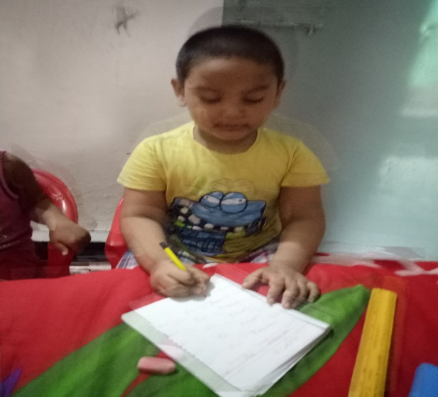
একক কাজঃ
বহুব্রীহি সমাস কাকে বলে ? বহুব্রীহি সমাসের সংজ্ঞাসহ উদাহরণ লিখ ।

Slide 18
মূল্যায়ণঃ
১। বহুব্রীহি সমাস কত প্রকার ও কী কী ?
২। সমানাধিকরণ বহুব্রীহি সমাস কাকে বলে ?
৩। কানাকানি কোন সমাস ?

Slide 19
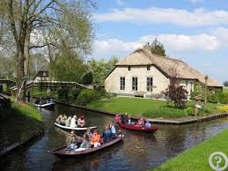
বাড়ির কাজঃ
তোমার পাঠ্যবইয়ের ৬৬পৃষ্ঠা থেকে ৬৯ পৃষ্ঠা পর্যন্ত মনোযোগ সহকারে পড়বে ও লিখবে ।

Slide 20
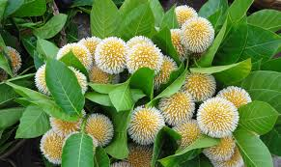
নিজ বাসায় অবস্থান করো এবং
নিরাপদে থাকো ।
এই প্রত্যাশা নিয়ে আজকের মতো
বিদায় নিচ্ছি ।
আবার কথা হবে, দেখা হবে
ভালো থাকো সবাই ।

Slide 21
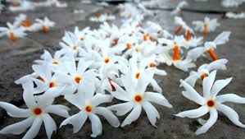
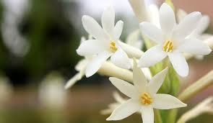
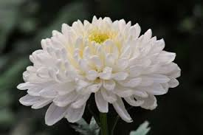
ধন্যবাদ

